Slide 1

ایمنی صنعتی و واقعیت افزوده
استاد دکتر لشگری
مهندسی فاکتورهای انسانی
فاطمه محمدی

Slide 2
مقدمه
ایمنی صنعتی و واقعیت افزوده: نسل بعدی حفاظت از نیروی کار
چالش: محیط‌های صنعتی پرخطر و خطاهای انسانی، علت اصلی حوادث جبران‌ناپذیر هستند.
راه‌حل: واقعیت افزوده با نمایش اطلاعات دیجیتال بر روی دنیای واقعی، یک لایه هوشمند از ایمنی ایجاد می‌کند.

Slide 3
کاربرد
هشدار زنده: نمایش خطرات به صورت بلادرنگ در میدان دید کاربر.
آموزش تعاملی: شبیه‌سازی فرآیندهای پرخطر بدون قرارگیری در معرض خطر واقعی
دستورالعمل‌های گام‌به‌گام: راهنمایی بصری برای کاهش خطا در عملیات پیچیده.
پشتیبانی از راه دور: اتصال کارگران به متخصصان برای عیب‌یابی سریع و ایمن.

Slide 4

چرا رویکردهای سنتی کافی نیستند؟
· خطای انسانی (عامل اصلی بیش از ۸۰٪ حوادث)
· محدودیت آموزش‌های تئوری و عدم درک خطر
· دشواری در شبیه‌سازی شرایط بحرانی و پرخطر
· کهولت روش‌های موجود و ناکارآمدی در
محیط‌های پیچیده

Slide 5
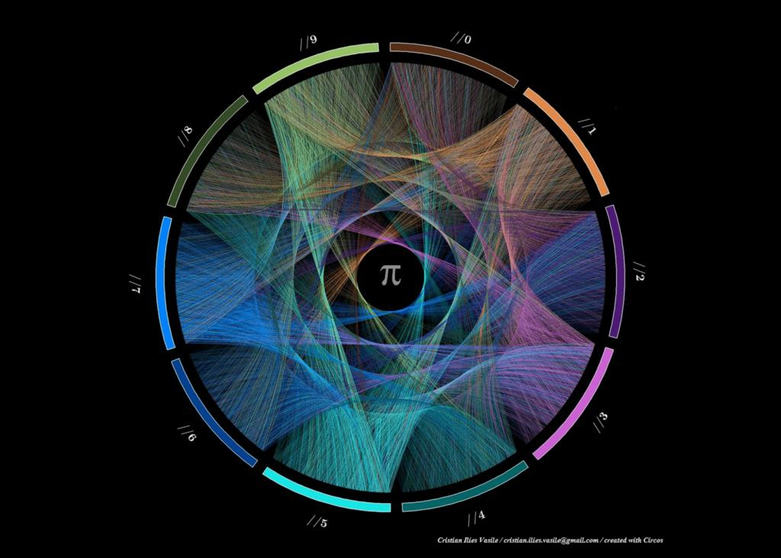
واقعیت های افزوده(ar)
درک واقعیت افزوده
· تعریف: تلفیق دنیای دیجیتال و فیزیکی
· قرارگیری لایه‌ای از اطلاعات مجازی (متن، گرافیک،
ویدئو) بر روی دیدگاه کاربر از دنیای واقعی
تفاوت با واقعیت مجازی:(VR) در ARکاربر با محیط واقعی در تعامل است.

Slide 6

چرا Ar راه‌حلی کلیدی برای ایمنی است؟
. افرایش آگاهی موقعیتی Awareness situational
. ارائه اطلاعات درست، در مکان درست و در زمان درست
· کاهش بار شناختی و جلوگیری از سردرگمی
· پیشگیری از خطا به جای واکنش به حادثه

Slide 7
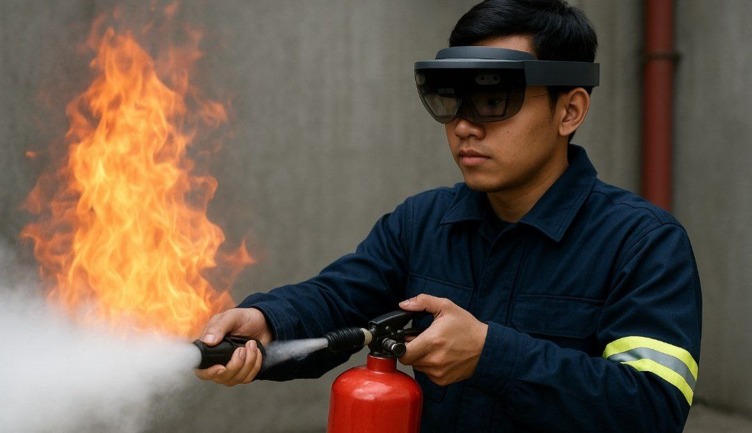
کاربرد 1: آموزش و شبیه‌سازی ایمن
یادگیری در محیطی امن و کنترل‌شده
· شبیه‌سازی عملیات پرخطر بدون هیچ ریسک واقعی
· آموزش واکنش به شرایط اضطراری (آتش‌سوزی، نشت مواد شیمیایی)
(نرخ به خاطر سپاری)retention rate .

Slide 8
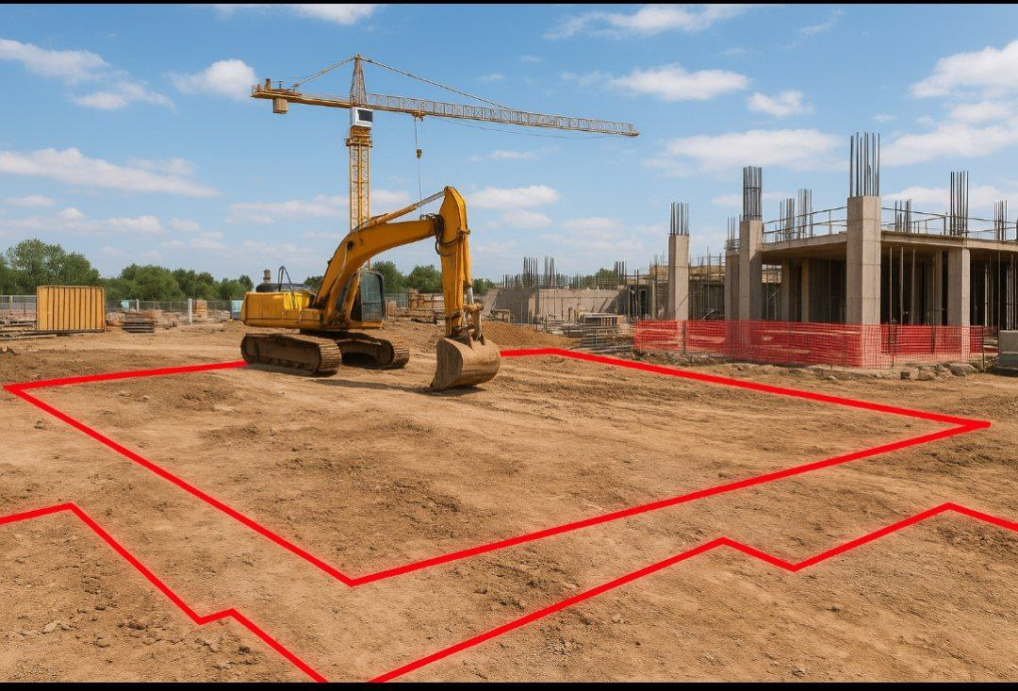
کاربرد ۳: تجسم خطرات نامرئی
· دیدن نادیدنی‌ها
· نمایش مناطق خطر (محدوده حرکت جرثقیل، تابش پرتو)
· مشخص‌کردن مسیرهای نشت گازهای سمی
· نشان‌دادن میدان دید راننده لیفتراک برای جلوگیری از برخورد
کاربرد ۲: راهنمایی تعمیرات و نگهداری
انجام کارها بدون خط
نمایش دستورالعمل‌های گام‌به‌گam بر روی دستگاه
· هایلایت کردن قطعات دقیق برای سرویس یا تعویض
· هشدارهای لحظه‌ای درباره خطرات (برق دار، داغ، تحت فشار)

Slide 9
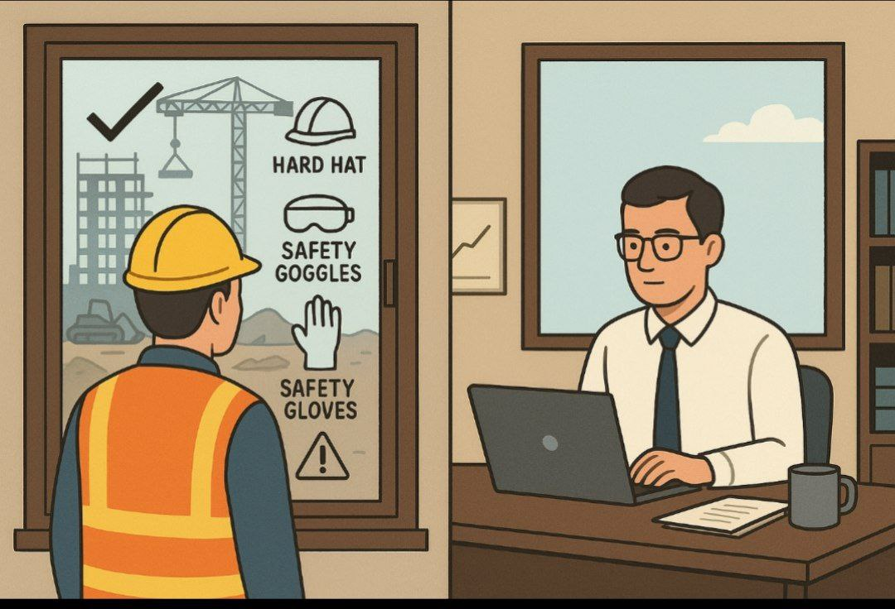
کاربرد 3: Remote Assistance (پشتیبانی از راه دور)
حضور متخصص، بدون حضور فیزیکی
· اتصال کارگران به متخصصان از طریق ویدئو call زنده
· annotation و رسم راهنما به صورت مجازی بر روی دیدگاه کارگر
· کاهش زمان توقف تولید و هزینه‌های سفر
کاربرد ۵: مدیریت لجستیک و انبار
ایمنی در جابه‌جایی و حملونقل
· مسیریابی بهینه و ایمن برای لیفتراک‌ها
· مشخص کردن محل دقیق کالاها در قفسه‌های بلند
· هشدار درباره بارهای ناپایدار یا مسیرهای مسدود

Slide 10
مزایا
مزایای استراتژیک
· توانمندسازی نیروی کار: افزایش مهارت و اعتمادبه‌نفس کارکنان.
· حفظ دانش سازمانی: ثبت و انتقال تجربیات متخصصان قدیمی.
· ارتقای فرهنگ ایمنی: نهادینه کردن "ایمنی اولویت اول است".
مزایای مستقیم
.کاهش چشمگیز حوادث و آسیب ها:
پیشگیری از خطا قبل ار وقوع
افرایش بهره وری:انجام سریغ تر و. دقایق کارها
کاهش هزینه های عملیاتی: .
کاهش غرامت جریمه و downtime

Slide 11
چالش‌های پیاده‌سازی - بخش ۱
موانع فنی و مالی
· هزینه اولیه بالا: سرمایه‌گذاری بر روی سخت‌افزار و نرم‌افزار.
· محدودیت‌های فنی: باتری، وزن دستگاه، میدان دید.
· یکپارچه‌سازی با سیستم‌های موجود
(ERP, CMMS)

Slide 12
چالش‌های پیاده‌سازی - بخش ۲
موانع انسانی و سازمانی
· مقاومت در برابر تغییر: بی‌تمایلی نیروی کار به پذیرش فناوری جدید.
·
مسائل امنیت سایبری: محافظت از داده‌های حساس.
· نیاز به آموزش مداوم: آموزش نحوه استفاده از سیستم AR.

Slide 13
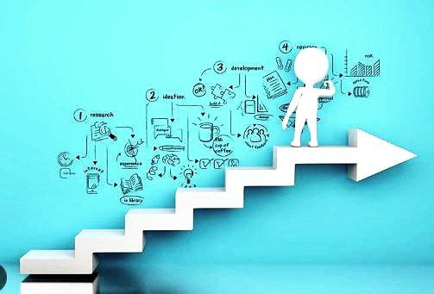
چگونه می‌توان بر موانع غلبه کرد؟
· شروع با پروژه‌های پایلوت کوچک و کم‌ریسک.
· مشارکت دادن کاربران نهایی در فرآیند طراحی و انتخاب.
· انتخاب راه‌حل‌های مقیاس‌پذیر و ماژولار.
· سرمایه‌گذاری بر روی آموزش و پشتیبانی.

Slide 14

آینده صنعتی با ar
·یکپارچه‌سازی با هوش مصنوعی(ai)
برای پیش‌بینی حوادث.
.استفاده از اینترنت اشیا (IoT) برای داده‌های لحظه‌ای از سنسورها.
· عینک‌های AR سبک‌تر و قدرتمندتر با باتری‌های بهتر.
· متاورس صنعتی: ایجاد دوقلوهای دیجیتال کامل برای شبیه‌سازی.

Slide 15
نقشه راه RoadmaP
ارزیابی نیازها و شناسایی حوزه‌های پرریسک.
تعیین اهداف و معیارهای موفقیت(KPI)
انتخاب فناوری و تامین‌کننده مناسب
اجرای پروژه پایلوت.
آموزش کاربران نهایی.
توسعه و مقیاس‌گذاری در کل سازمان.

Slide 16
چه ابزارهایی در دسترس هستند؟
دستگاه‌های پوشیدنی: Microsoft HoloLens, Google Glass Enterprise, RealWear
پلتفرم‌های نرم‌افزاری: PTC Vuforia, Scope AR, Taqtile
توسعه دهندگان: Unity, ARKit (Apple), ARCore (Google)
لوگو: لوگوی شرکت‌های نامبرده شده.

Slide 17

AR در پروژه های (بازگشت سرمایه) ROI
توجیه اقتصادی سرمایه‌گذاری
· کاهش هزینه‌ها: کاهش غرامت حوادث، کاهش هزینه‌های تعمیرات.
· افزایش درآمد: کاهش زمان توقف خط تولید، افزایش کیفیت
· صرفه‌جویی‌های غیرمستقیم: کاهش جابجایی نیرو، حفظ دانش.

Slide 18
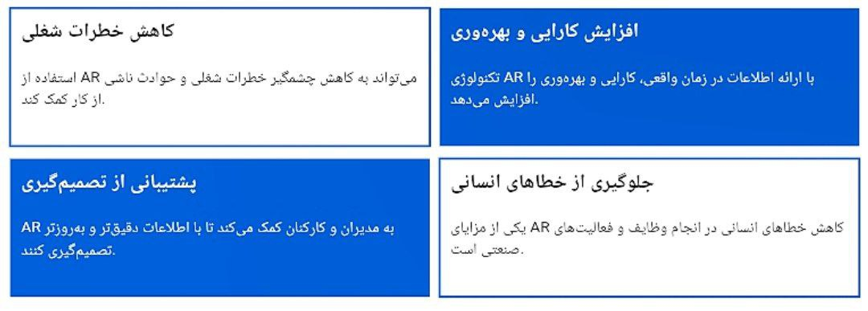
در محیط های صنعتی AR مزایای استفاده از:

Slide 19
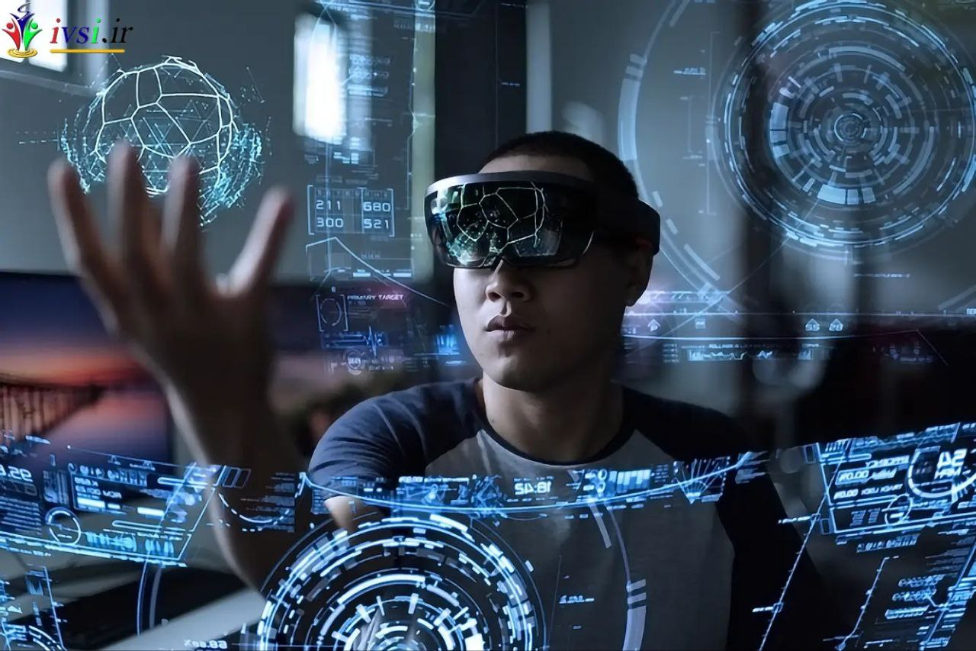
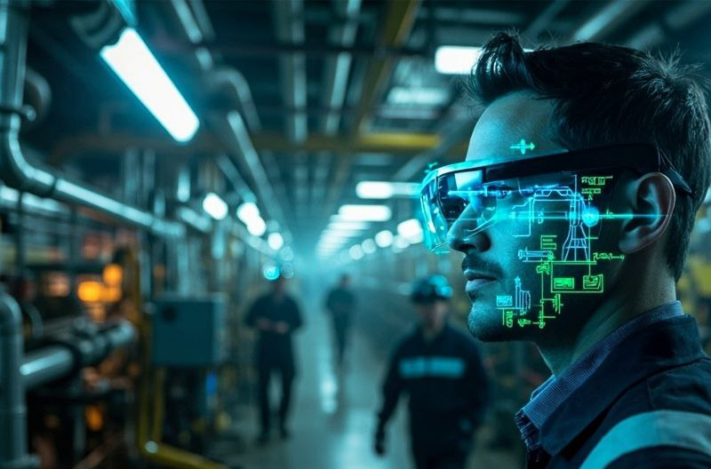

Slide 20
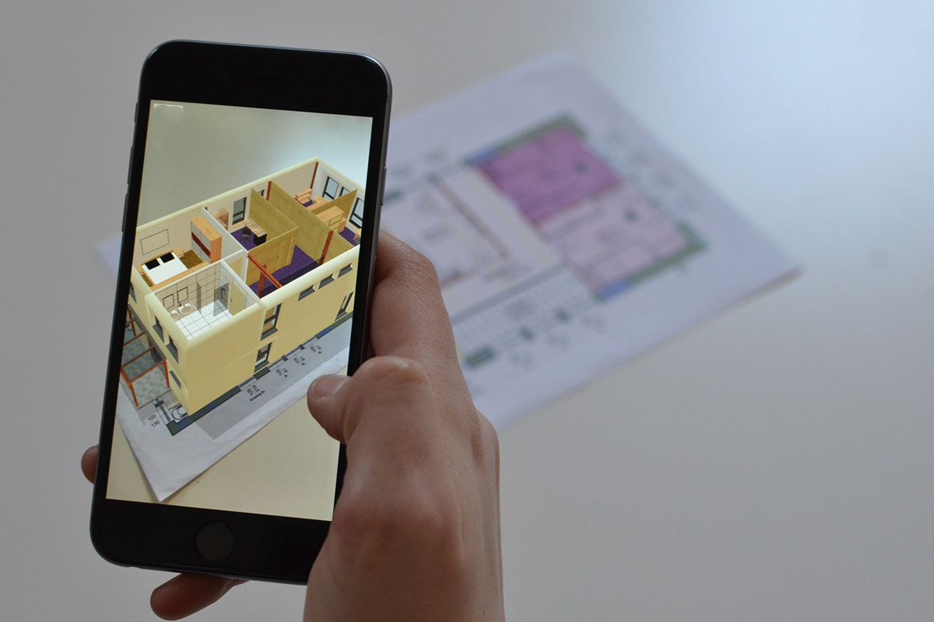
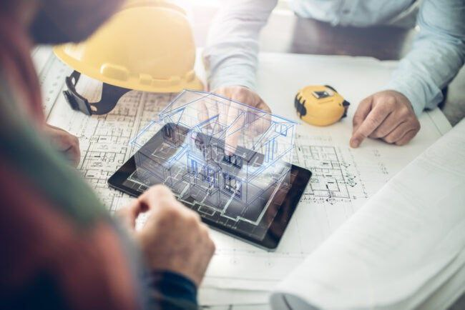
کاربرد واقعیت افزوده در معماری

Slide 21
5 کابرد واقعیت افزوده در معماری، مهندسی و ساخت و ساز
1.برنامه ریزی پروژه
2. همکاری در زمان واقعی
3. ساخت و ساز زیرزمینی
4. بازرسی
5. عملیات تاسیسات و تعمیر و نگهداری

Slide 22
مزایای واقعیت افزوده برای معماران
AR ✅ به شما یک ایده واقعی از اینکه یک طرح قبل از ساخته شدن یا ساخته شدن چگونه خواهد بود، می دهد. این نه تنها باعث صرفه جویی در هزینه مواد یا نیروی کار می شود، بلکه زمان بسیار کمتری نسبت به هر روش سنتی می گیرد.
✅ واقعیت افزوده به معماران اجازه می دهد تا هزینه های ساخت و زمان پروژه های خود را به طور دقیق پیش بینی کنند، یکی دیگر از مواردی که روش های سنتی نمی توانند به خوبی انجام دهند.

Slide 23
✅ با داشتن اطلاعاتی در مورد هزینه و زمان ساخت، معماران می توانند با مشتریان برای بهبود طرح های طراحی یا تغییر اهداف پروژه در صورت لزوم مذاکره کنند. این مذاکرات ممکن است منجر به رضایت بیشتر هر دو طرف شود، حتی اگر طرح اولیه را تغییر دهد.
✅ واقعیت افزوده همچنین کاربردهایی خارج از تجسم صرف دارد. شرکت های معماری از این فناوری برای اهداف آموزشی و مدیریت داده ها نیز استفاده می کنند.

Slide 24
ازهمراهی شما
سپاسگذارم

